Slide 1
Notions sur l’usure d’un bâtiment et focus sur le vieillissement

Slide 2
L’usure des bâtiments
Les bâtiments après leur construction et tout au long de leur durée de vie subissent une usure due au vieillissement et à l‘utilisation.
Ces altérations qui affectent les ouvrages et les équipements ont des conséquences sur l’aspect fonctionnel et peuvent entraîner une dépréciation de la valeur du patrimoine.

Slide 3
Les causes de l’usure du bâtiment
Le vieillissement naturel des matériaux
Environnement climatique,
Exposition sur le site,
Les défauts initiaux
Erreur de conception sur le plan fonctionnel,
Mauvaise qualité ou erreur de choix de matériaux …
L’utilisation
Intensité d’utilisation,
Entretien insuffisant ou inadapté,
Utilisation autre que celle prévu à l’origine,
L’évolution de l’environnement
Agression par la pollution,
Evolution du sol d’appui,
L’usure liée au vieillissement
« diminution des performances physiques, mécaniques, esthétiques constitutifs en fonction du temps »
Diminution des performances techniques des composants
Altération du rôle des ouvrages

Slide 4
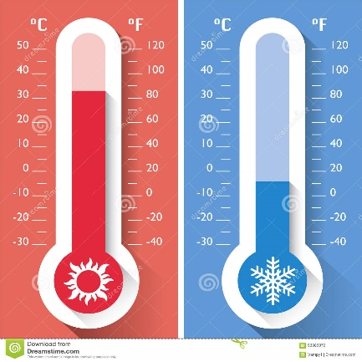
La température
- un des phénomènes les plus sérieux au niveau du vieillissement des bâtiments.
Phénomènes de dilatations et de rétractations successives
Fatigue des matériaux
Perte de leurs caractéristiques initiales

Slide 5
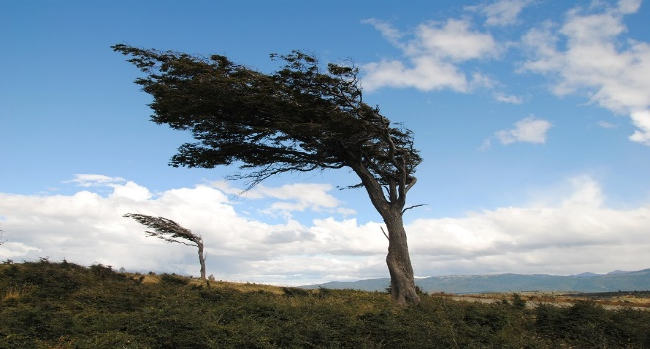
Le vent
L’eau
Le vent est un facteur de vieillissement naturel
Sous forme gazeuse,
Oxydation,
Développement cryptogamique
Les éléments solides qu’il transporte peuvent provoquer une érosion des matériaux exposés (pierre, …)
Les pression aérauliques variables, successives et répétées sur de longues périodes en provoquant des déformations peuvent conduire à une fatigue des matériaux
Sous forme liquide :
-Humidité de manière générale
-Gel/dégel
-Perte de résistance (bois)

Slide 6
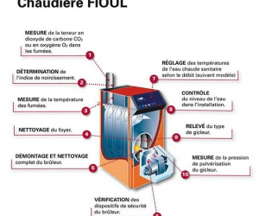
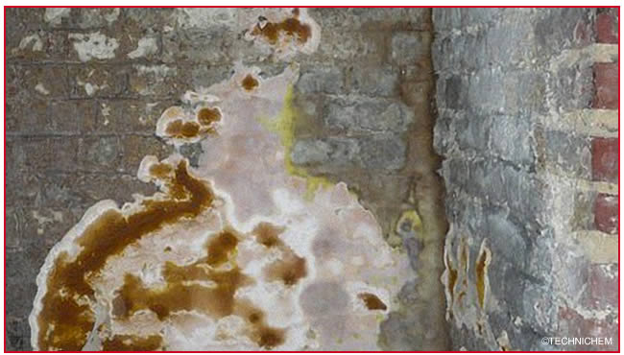
Le rayonnement
Effets sur les pigments colorés des matériaux et sur certains polymères dont la couleur ou la transparence subissent des altérations
Les agressions chimiques
Les atteintes biologiques
Souvent origine gazeuse,
Les fumées de combustion de fioul contiennent du souffre et de l’hydrogène qui créent, combinés à l’eau, une atmosphère très agressive pour les matériaux métalliques et en particulier les métaux ferreux.
Micro – organismes,
Insectes xylophages,
Animaux : rongeurs…

Slide 7
Le vieillissement est généralement provoqué par la convergence de plusieurs causes
Eau + baisse température : glace : éclatement des parois
Vent + eau : accélération de l’agression des surfaces
Eau + gaz polluant : pluies acides

